Slide 1

Комплексные числа
Выполнила: Балапанова
Диана гр. 2У31
Проверила : Тарбокова Татьяна Васильевна

Slide 2
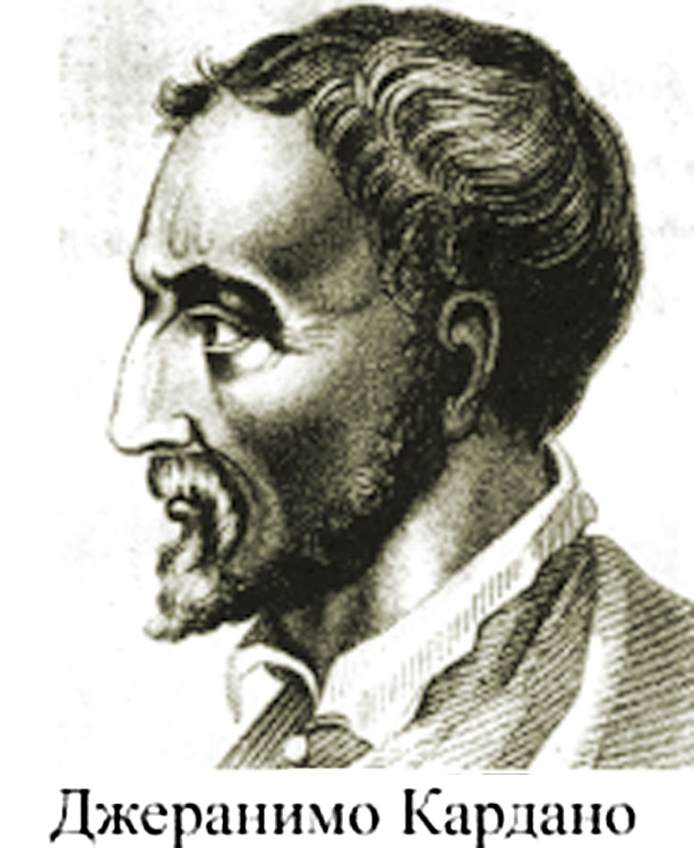

Slide 3
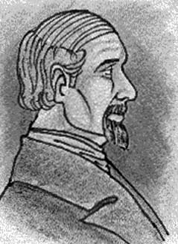
Рафаэль Бомбелли

Slide 4
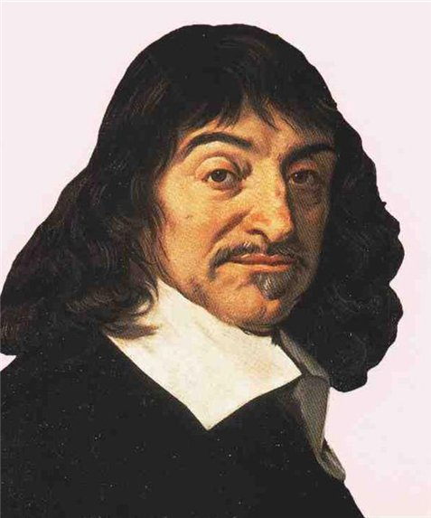
Рене Декарт

Slide 5
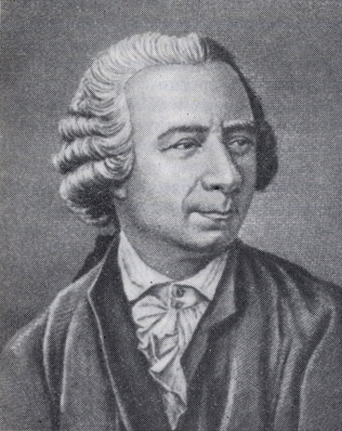
Леонард Эйлер

Slide 6
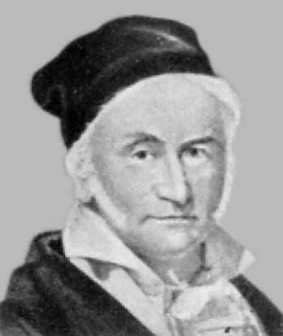
Карл Фридрих Гаусс

Slide 7
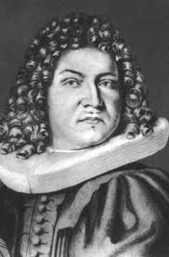
Якоб Бернулли

Slide 8
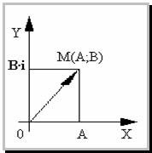

Slide 9
z= a + b*i
a и b действительные числа
i – мнимая еденица

Slide 10
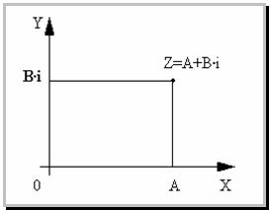

Slide 11
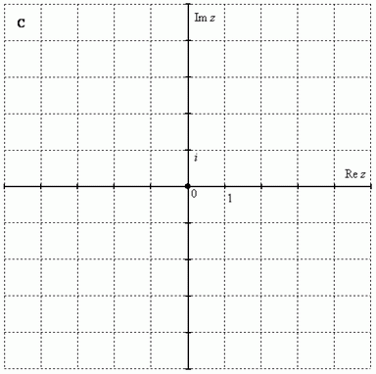

Slide 13
Сложение комплексных чисел
z₁ = a + bi и z₂ = c + di
z = (a+c) + (b+d)i

Slide 14
Вычитание комплексных чисел
a + bi и с + di
х + уi
х = а-с, у = b-d.
Значит, (а+bi) - (c+di) = (a-c) + (b-d)i.

Slide 15
Произведение комплексных чисел
z ₁= a + bi и z₂ = c + di
z = (ac-bd) + (ad + bc)i, z₁z₂ = (a + bi)(c + di) = (ac - bd) + (ad + bc)i.

Slide 16





Деление комплексных чисел
(a + bi):(c + di) =
=
=
=
+
i

Slide 17
Решение уравнений с комплексным переменным
z² = a,
где а - заданное число,
z - неизвестное.
На множестве действительных чисел это уравнение:
1) имеет один корень z = 0, если а = 0;
2) имеет два действительных корня z_{1,2} = , если а>0;
3) не имеет действительных корней, если а<0.
На множестве комплексных чисел это уравнение всегда имеет корень .
,

Slide 18
Благодарю за внимание

